Slide 1
Блендери 5-ї серії (в оновленій УНІКАЛЬНІЙ комплектації)

Slide 2
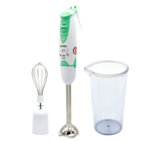
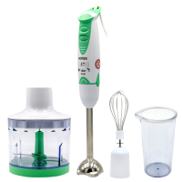
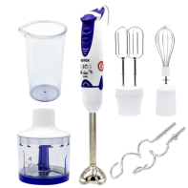
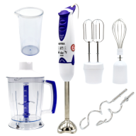
В комплектації всіх блендерів 5 серії – спінювач для молока (крім моделі RTB501-W) та лезо блендера з титановим покриттям

Slide 3
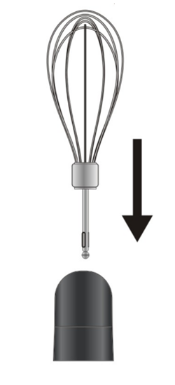
Установка насадки
Cпінювач для молока встановлюється в перехідник блендера так само, як вінчик.

Slide 4
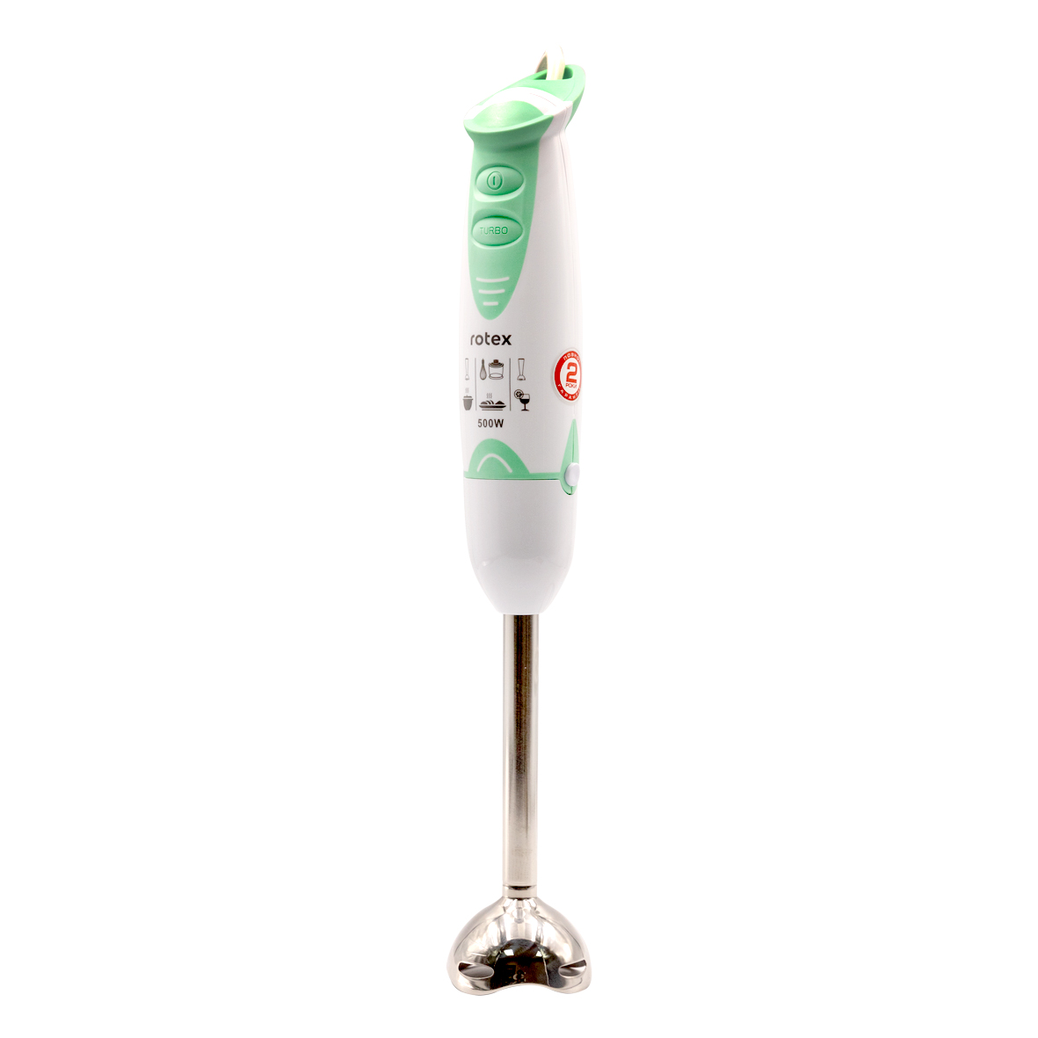
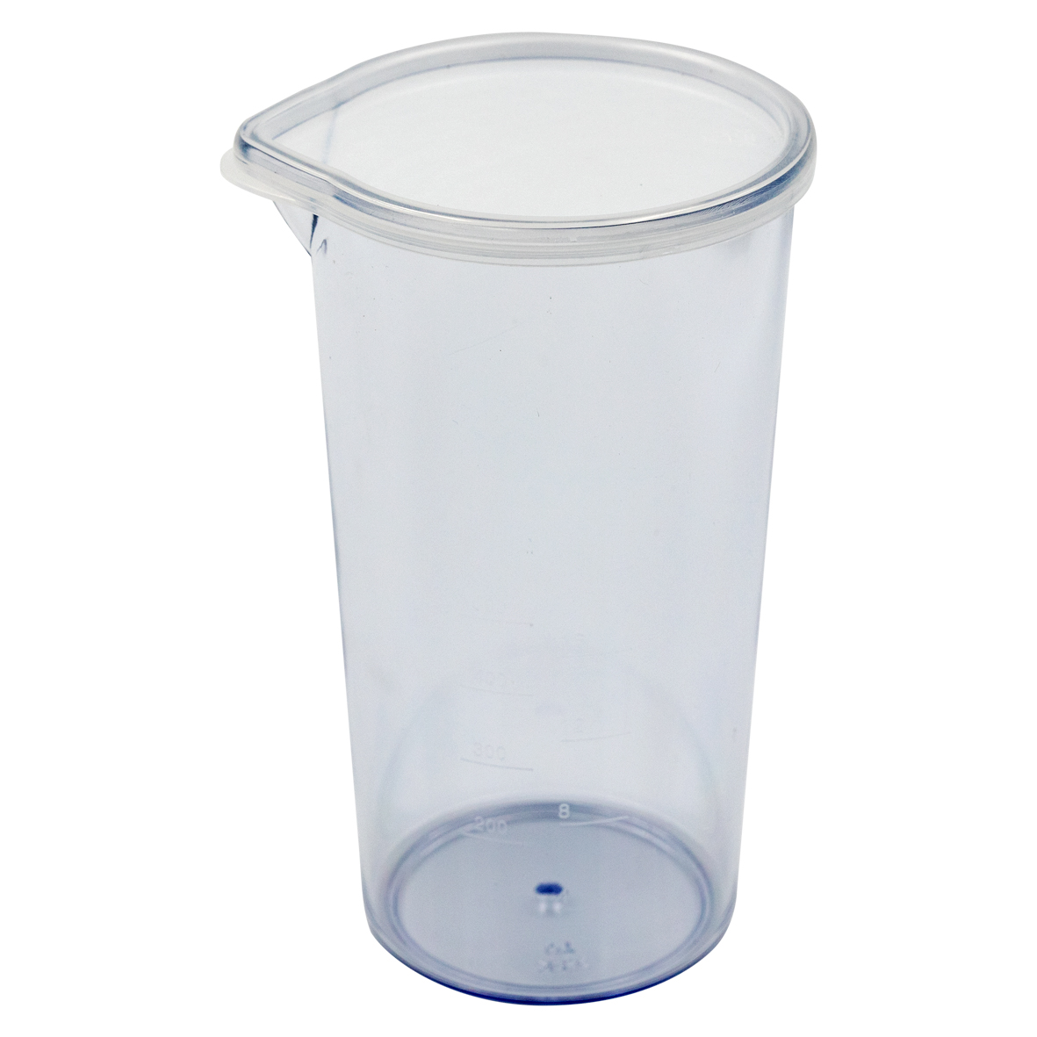
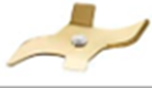
Блендер RTB501-W
Характеристики:
Потужність 500 Вт
2 швидкісних режими роботи
Режим TURBO
Функції: подрібнення, збивання, змішування, вспінювання молока
Ніж з нержавіючої сталі з титановим покриттям
Пластиковий корпус
Прогумовані кнопки
Знімна нога з нержавіючої сталі
Ручка з петлею для підвішування
Аксесуари: мірний стакан 600 мл
Колір: білий

Slide 5
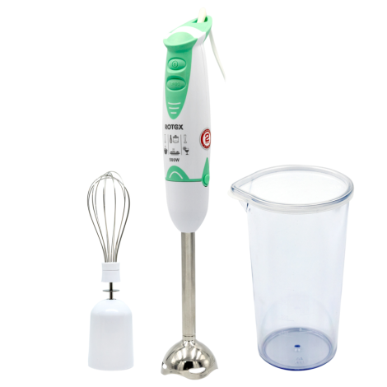
Блендер RTB502-W
Характеристики:
Потужність 500 Вт
2 швидкісних режими роботи
Режим TURBO
Функції: подрібнення, збивання, змішування, вспінювання молока
Ніж з нержавіючої сталі з титановим покриттям
Пластиковий корпус
Прогумовані кнопки
Знімна нога з нержавіючої сталі
Ручка з петлею для підвішування
Аксесуари: вінчик, мірний стакан 600 мл, вспінювач для молока
Колір: білий

Slide 6
Блендер RTB504-W
Характеристики:
Потужність 500 Вт
2 швидкісних режими роботи
Режим TURBO
Функції: подрібнення, збивання, змішування, вспінювання молока
Чаша з подрібнювачем 400 мл
Ніж з нержавіючої сталі з титановим покриттям
Пластиковий корпус
Прогумовані кнопки
Знімна нога з нержавіючої сталі
Ручка з петлею для підвішування
Аксесуари: вінчик, мірний стакан 600 мл, вспінювач для молока
Колір: білий

Slide 7
Блендер RTB505-W
Характеристики:
Потужність 500 Вт
2 швидкісних режими роботи
Режим TURBO
Функції: подрібнення, збивання, змішування, вспінювання молока
Чаша з подрібнювачем 400 мл
Ніж з нержавіючої сталі з титановим покриттям
Пластиковий корпус
Прогумовані кнопки
Знімна нога з нержавіючої сталі
Ручка з петлею для підвішування
Аксесуари: вінчик, мірний стакан 600 мл, насадка для збивання, насадка для замісу, вспінювач для молока
Колір: білий

Slide 8
Блендер RTB508-W
Характеристики:
Потужність 500 Вт
2 швидкісних режими роботи
Режим TURBO
Функції: подрібнення, збивання, змішування, вспінювання молока
Чаша з подрібнювачем 1250 мл з двома ножами
Ніж з нержавіючої сталі з титановим покриттям
Пластиковий корпус
Прогумовані кнопки
Знімна нога з нержавіючої сталі
Ручка з петлею для підвішування
Аксесуари: вінчик, мірний стакан 600 мл, насадка для збивання, насадка для замісу, вспінювач для молока
Колір: білий

Slide 9
Дякуємо за увагу!
ВІДДІЛ ПРОДАЖІВ
(044) 207-10-43 (вн.1028)
sale@rotex.net.ua
СЕРВІСНЕ ОБСЛУГОВУВАННЯ
(044) 207-10-47
support@rotex.net.ua
Україна, м. Київ

